Slide 1


Europaschule
Ernst-Moritz-Arndt-Gymnasium Herzberg
Informationsabend
für die Eltern und Erziehungsberechtigten
und Schüler/innen der 7. Klassen
am 27.05.2025

Slide 2
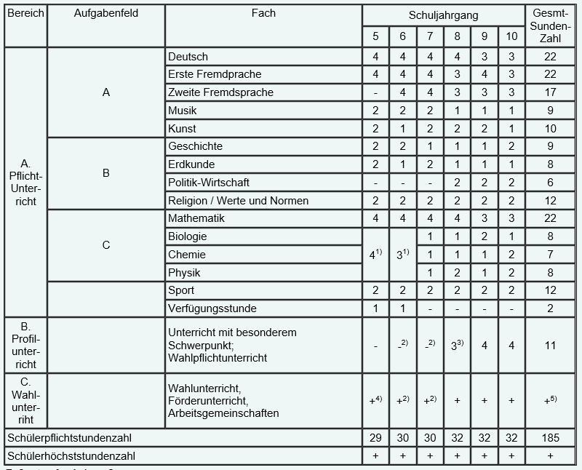
Stundentafel 2: Jgst. 8 bis 10

Slide 3
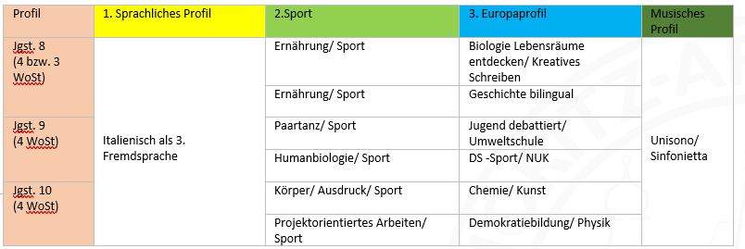
Übersicht

Slide 4
Sportprofil
Bewegung, Körpererfahrung, Gesundheit
Grundsätze des Sportprofils
  Das Sportprofil erweitert die Bewegungszeit der Schüler*innen mit allen bekannten, positiven Begleiterscheinungen!
  Dementsprechend steht das Sich-Bewegen im Mittelpunkt des Profilunterrichts. Neben dem sportartspezifischen motorischen und dem damit verknüpften sozialen Lernen soll den Schüler*innen auch ermöglicht werden, den eigenen Körper als Mittel zur Interaktion mit der Umwelt zu erfahren.
  Ergänzt wird der Bewegungsunterricht durch handlungsorientierten theoretischen Unterricht aus den Bereichen Gesundheit und Ernährung (Jg 8) und Sportbiologie (Jg 9) sowie durch ein Semester „Projektunterricht“, das gemeinsam mit dem Kurs entwickelt werden soll (Jg 10)

Slide 5
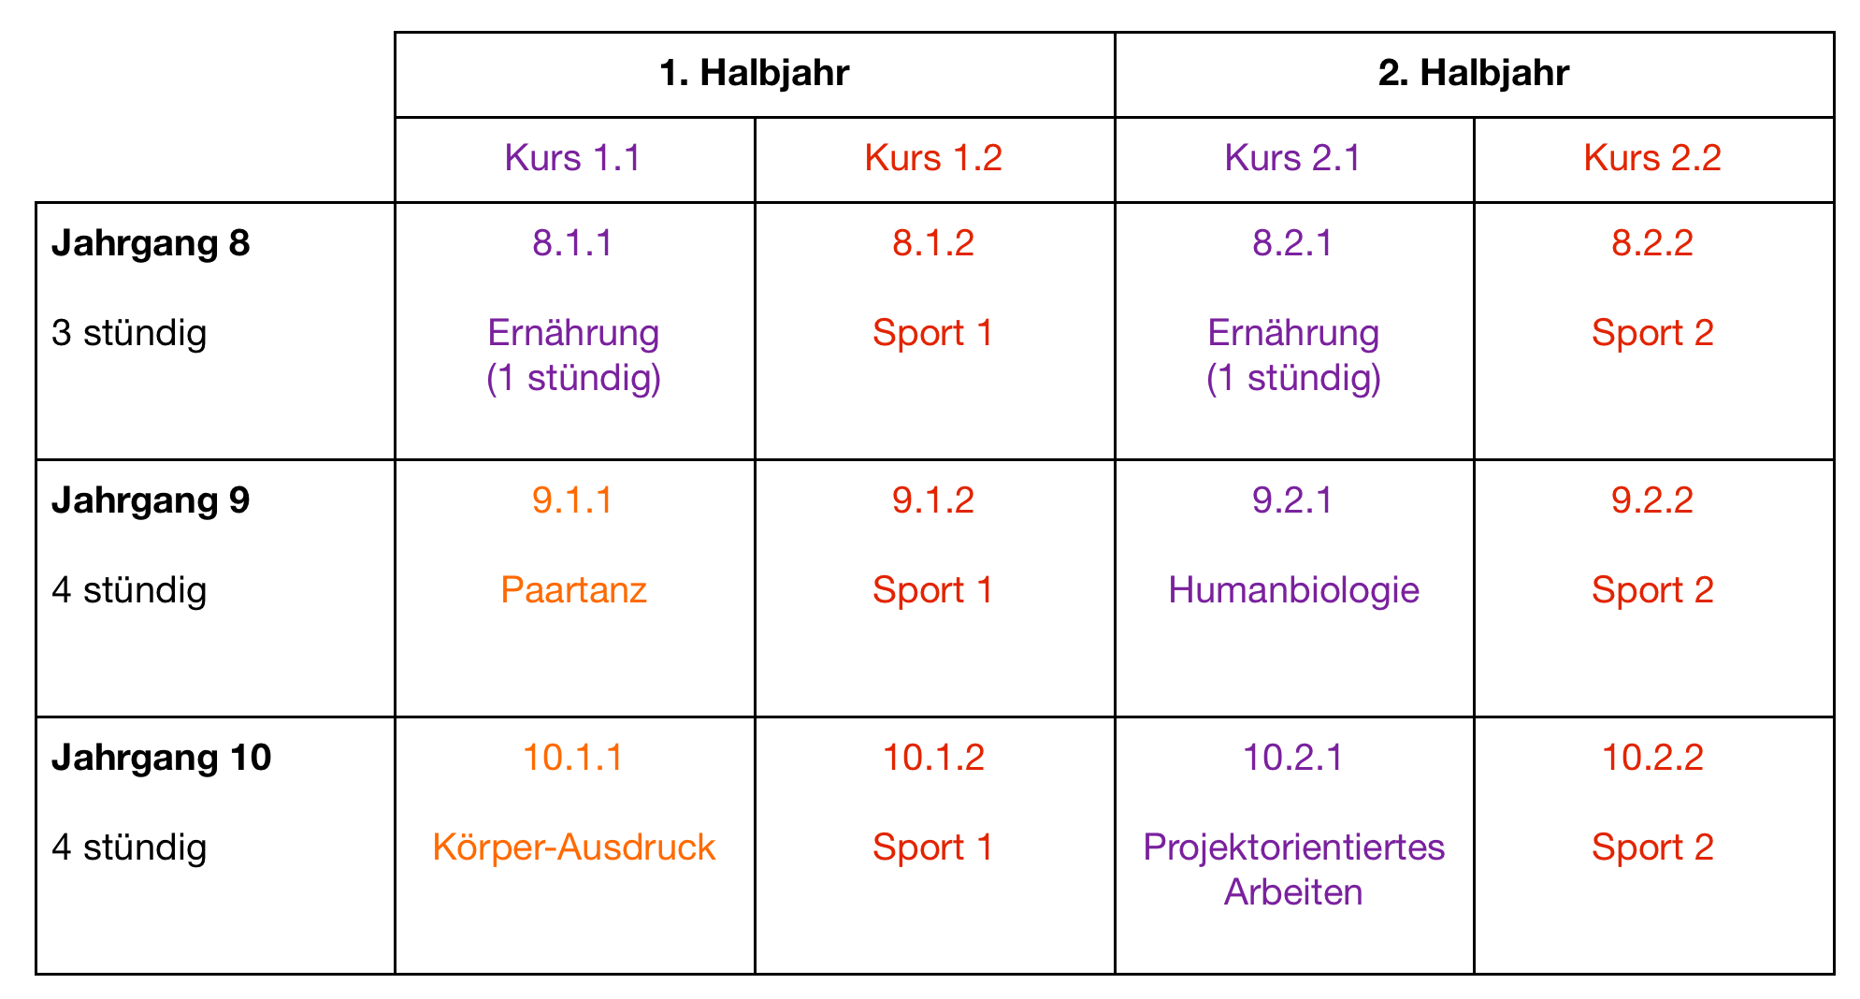
Übersicht der Kurshalbjahre

Slide 6

Sprachliches Profil -Italienisch
vollwertige 3. Fremdsprache mit 4 Wochenstunden, Note kann als Ausgleich für ein Hauptfach genutzt werden
Arbeit in kleinen Gruppen ermöglicht individuelle Betreuung
Fokus auf Sprache und Landeskunde
Am Ende des 3. Lernjahres (Klasse 10) wird das Sprachniveau A2/B1 erreicht
Italienisch kann optional ab Klasse 11 bis zum Abitur als Grundkurs fortgeführt werden, der eine andere Fremdsprache ersetzen kann
Herausstellungsmerkmal für spätere Bewerbungen
Austausch in Klasse 10

Slide 7
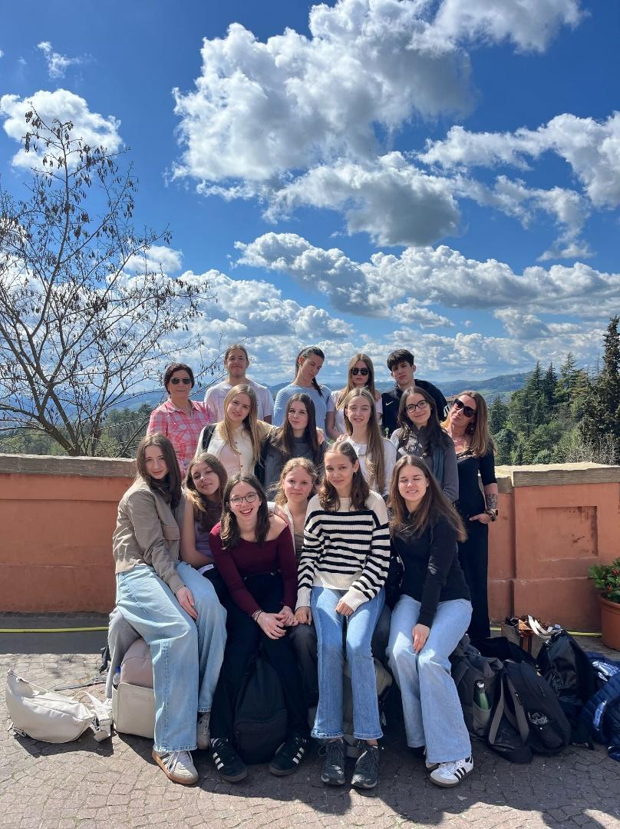
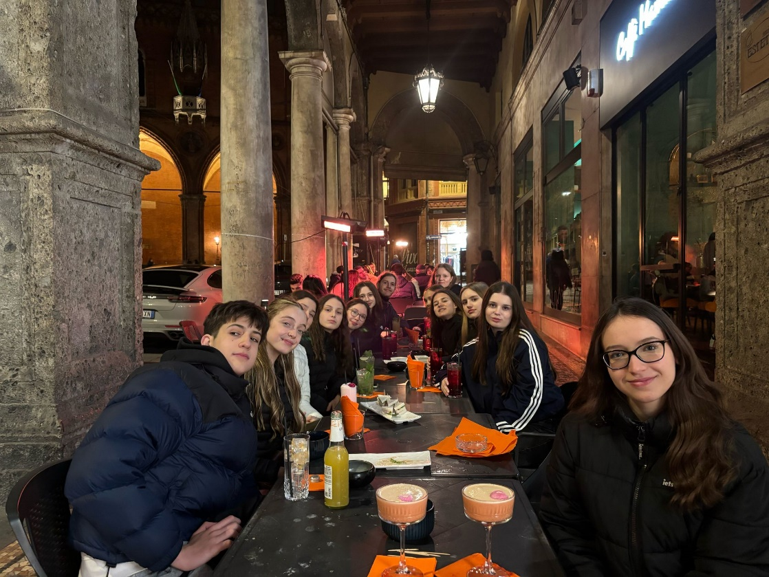
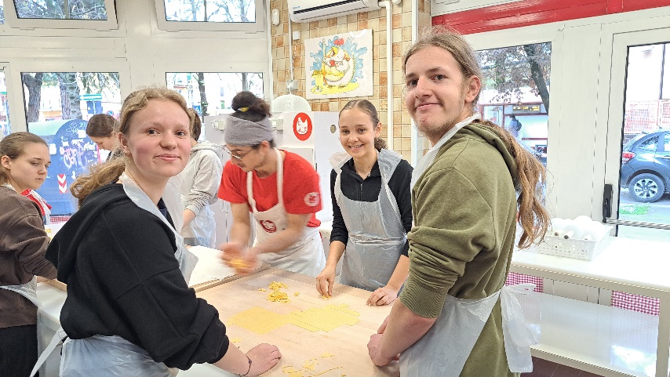
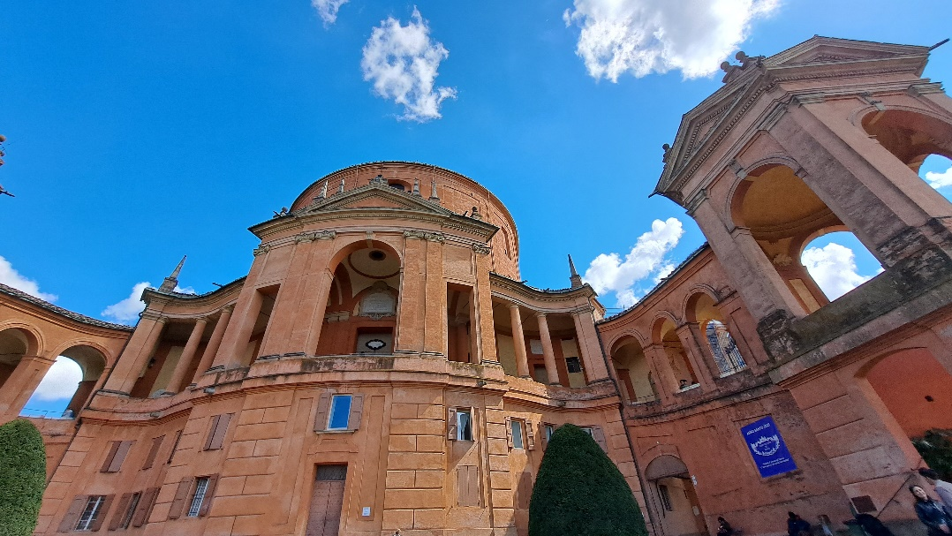

Slide 8
Musisches Profil
Unser Angebot ist für die Schülerinnen und Schüler, die sich über unsere Musik-Arbeitsgemeinschaften profilieren wollen. Gemeint sind unser sinfonisches Blasorchester Unisono und das Streichorchester Sinfonietta.
Mit der konsequenten Teilnahme an…
der entsprechenden Arbeitsgemeinschaft, die jeweils montags in der
7. und 8. Stunde stattfindet,
- der Probenfahrt vor dem Weihnachtskonzert,
den Schulkonzerten und anderen Auftritten (evtl. auch in kleinerer
Ensemble-Besetzung)
… und dem Anleiten einer Probe/Stimmprobe (ab dem 10. Jahrgang) kann die Belegungsverpflichtung absolviert werden.

Slide 9
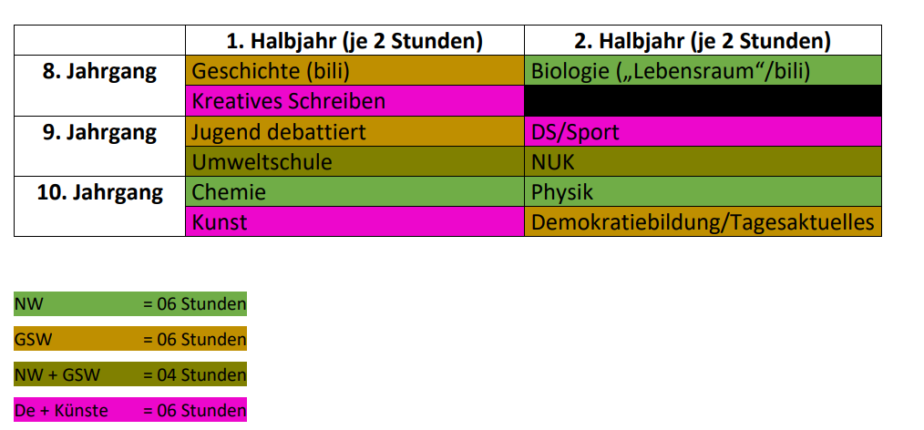
Europaprofil

Slide 10
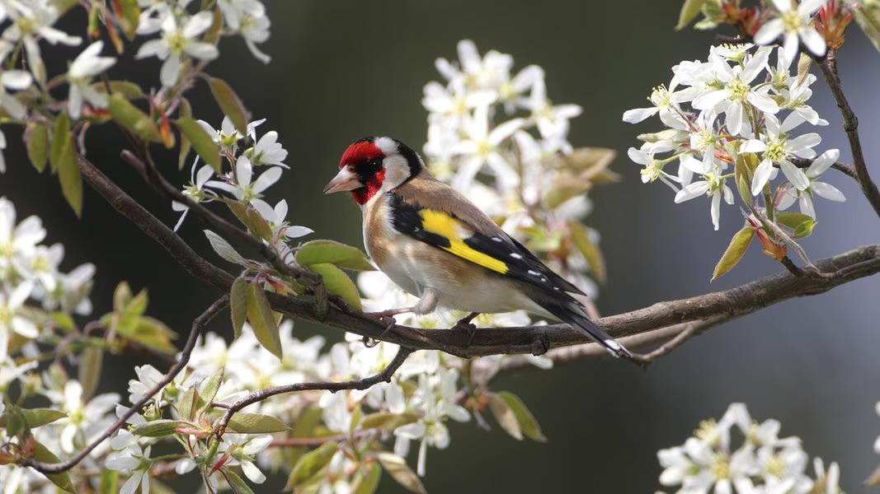
Jahrgang 8
„Biotop Schule – Lebensräume entdecken“
Die Schülerinnen und Schüler erforschen die Artenvielfalt auf dem Schulgelände (oder in einem nahegelegenen Gebiet wie einer Wiese, Hecke, Waldrand, etc.), dokumentieren sie wissenschaftlich und entwickeln Maßnahmen zum Schutz und zur Förderung dieser Lebensräume.

Slide 11
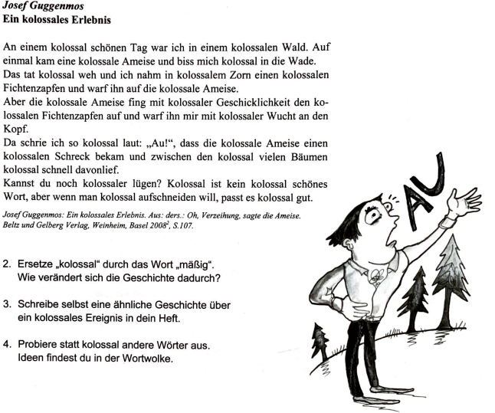
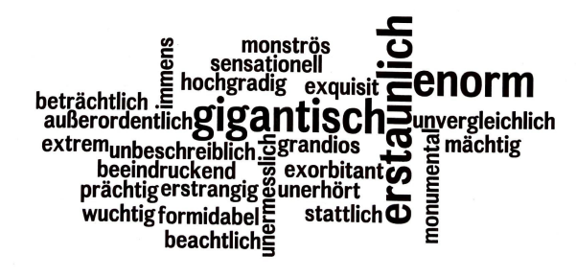
Kreatives Schreiben
Kreatives Schreiben soll Spaß machen, die Fantasie anregen und die Aufmerksamkeit im sprachlichen Bereich steigern. Die Freude am Schreiben, die Motivation zum Schreiben sollen gefördert werden – die Schülerinnen und Schüler sollen so spielerisch ein Gefühl für die Vielfalt und Anschaulichkeit unserer Sprache entwickeln und verbessern so im Idealfall ihre Ausdrucksweise und vergrößern ihren Wortschatz. Auch Schreibhemmungen können beim kreativen Schreiben abgebaut werden.

Slide 12
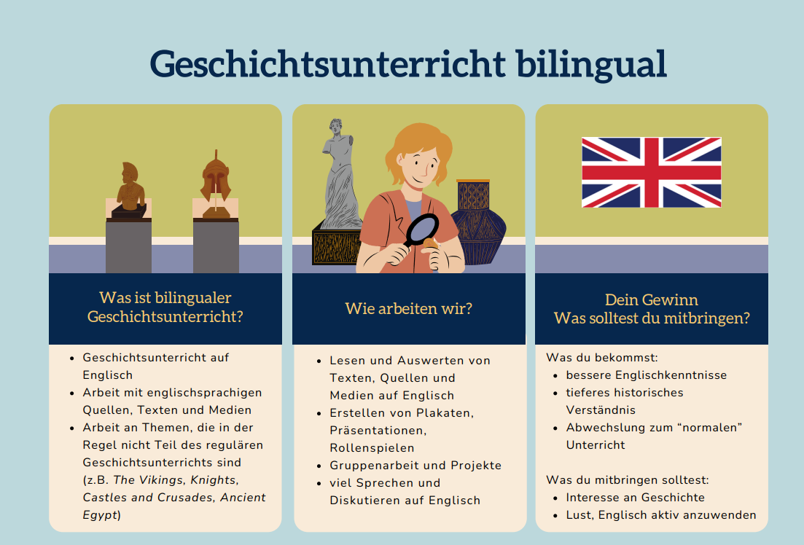

Slide 13

Jahrgang 9

Slide 14
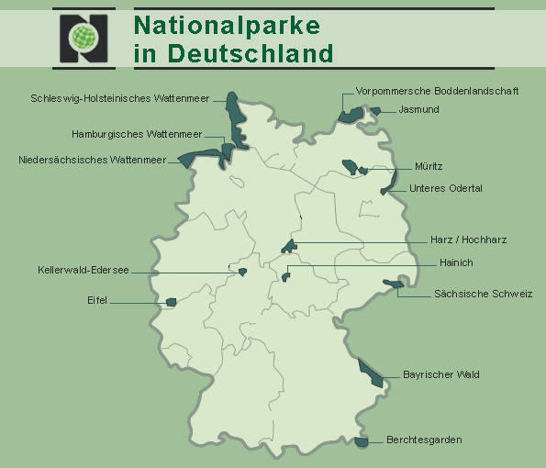
Umweltschule
Im Unterricht stehen die Nationalparks von Deutschland und Europa mit Schwerpunkt auf Biodiversität im Fokus.

Slide 15
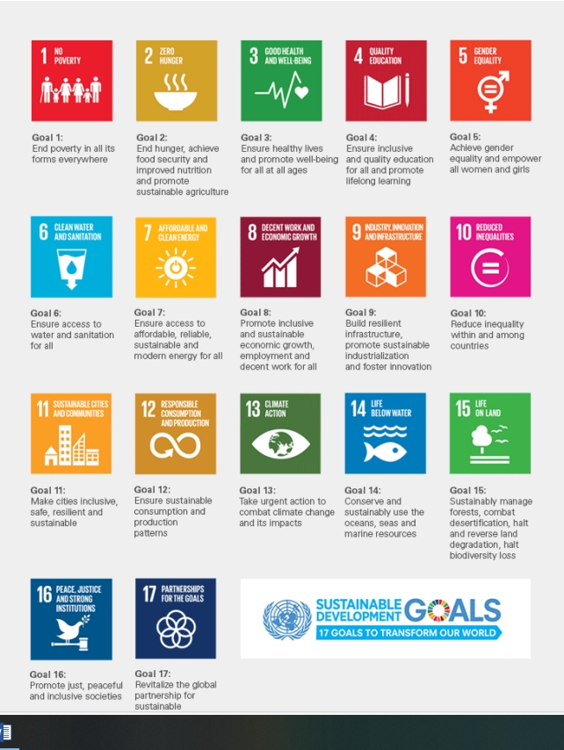
Nachhaltigkeit und Klima (NUK)
Im Unterricht stehen die 17 Entwicklungsziele mit Raumbeispielen im Fokus

Slide 16

Darstellendes Spiel & Sport: Körper und Ausdruck mit Blick auf Interkulturalität
Interkulturelle Bewegungser-ziehung
Erleben von Fremdheit im anderen und in sich selbst
Streben nach Konformität und Kontrolle im Habitus und Ausdruck
Bewegungsdialoge mit sachlichen und sozialen Mitwelt
Tänzerisches Körperempfinden und-bewusstsein

Slide 17
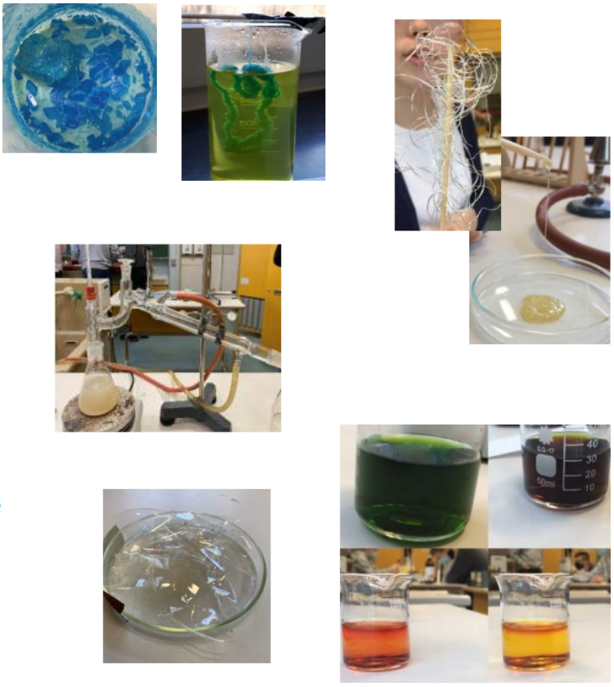
Jahrgang 10
Chemie
Was erwartet euch?
Projektarbeit in Kleingruppen
Freie Auswahl verschiedener Themen
Möglichkeit eigene Ideen umzusetzen
Was wird von euch erwartet?
Wissenschaftliches Interesse/Neugierde
Selbstständige Arbeitsweise
Teamfähigkeit & Zuverlässigkeit

Slide 18
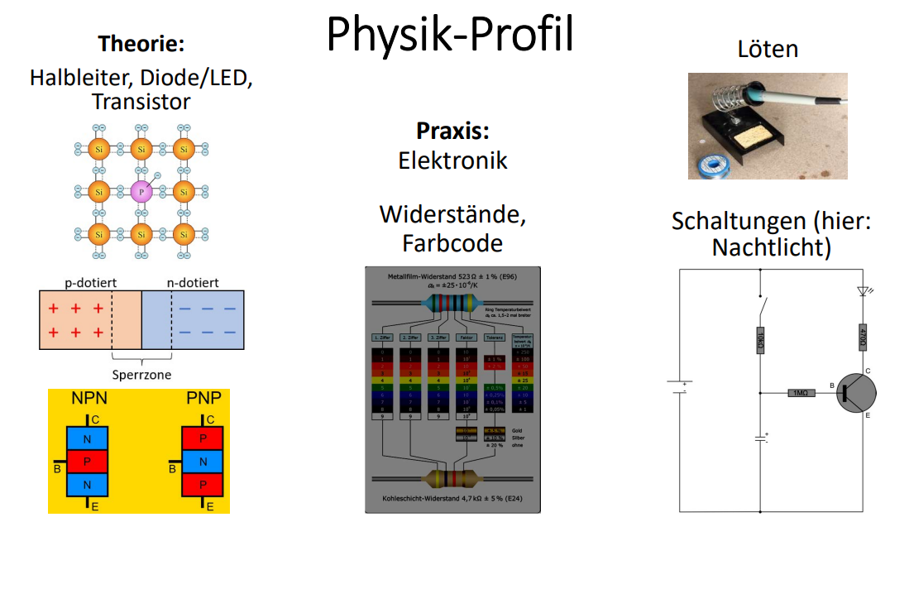

Slide 19
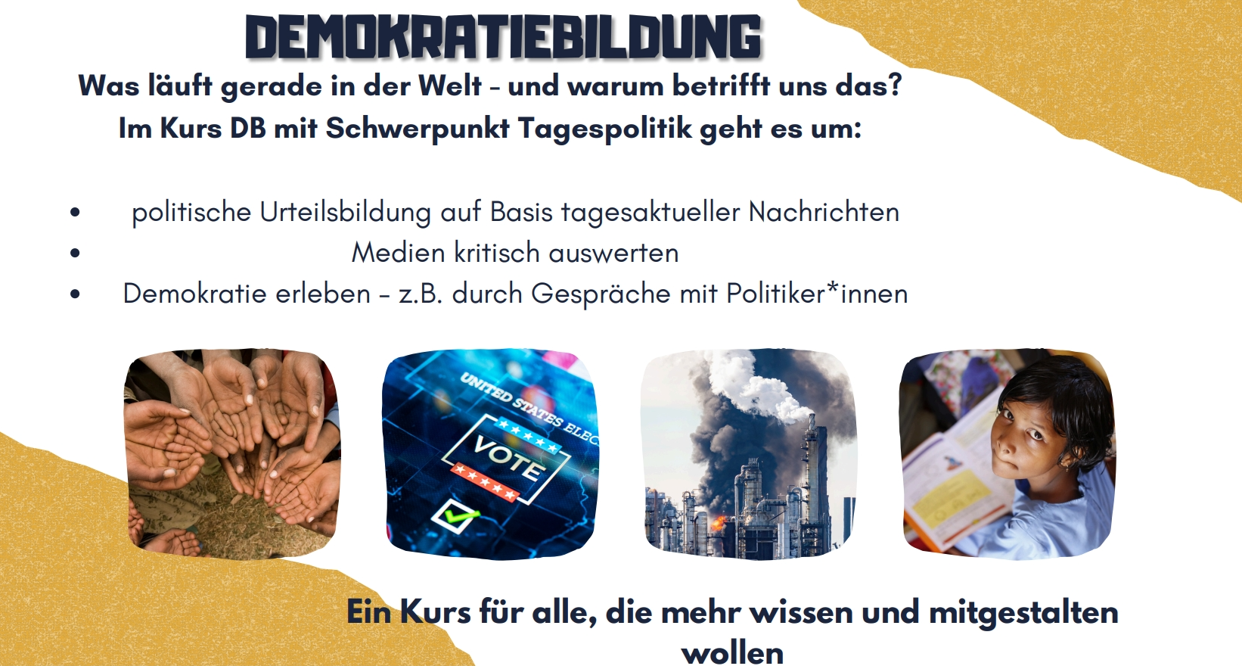

Slide 20
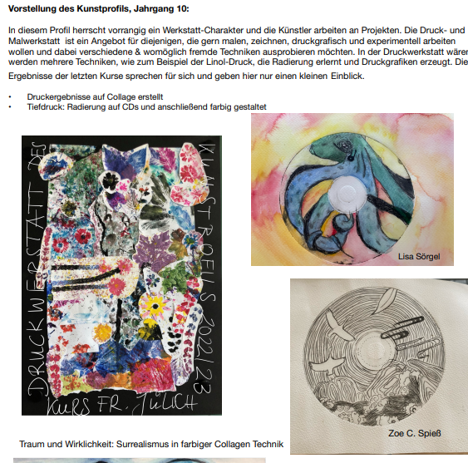

Slide 21







Termine 2025
Informationsabend am EMAG: 27.05.2025
Ausgabe der Wahlzettel: ab 02.06.2025
Abgabe der Wahlzettel : bis 12.06.2025

